Slide 1

{today} 每日更新
为您节省{total}元
iOS
限免日报
提供正在限免的
软件/工具/游戏
的第一手消息

Slide 2
扫码获取应用
扫码获取应用
扫码获取应用

Slide 3
扫码获取应用
应用简介

Slide 4
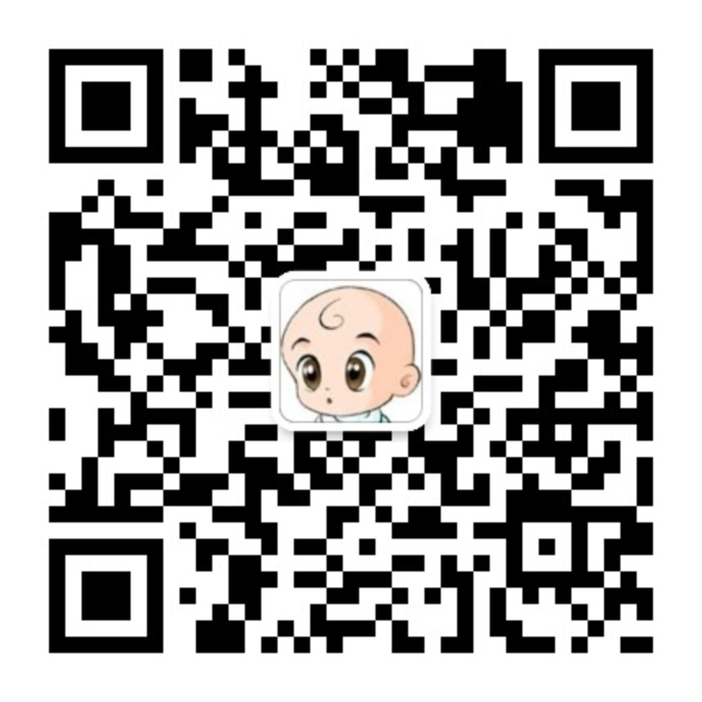
今日限免信息汇总
扫码查看往期回顾
感谢观看
某信扫一扫，查看图文以及历史限免消息

